Slide 1
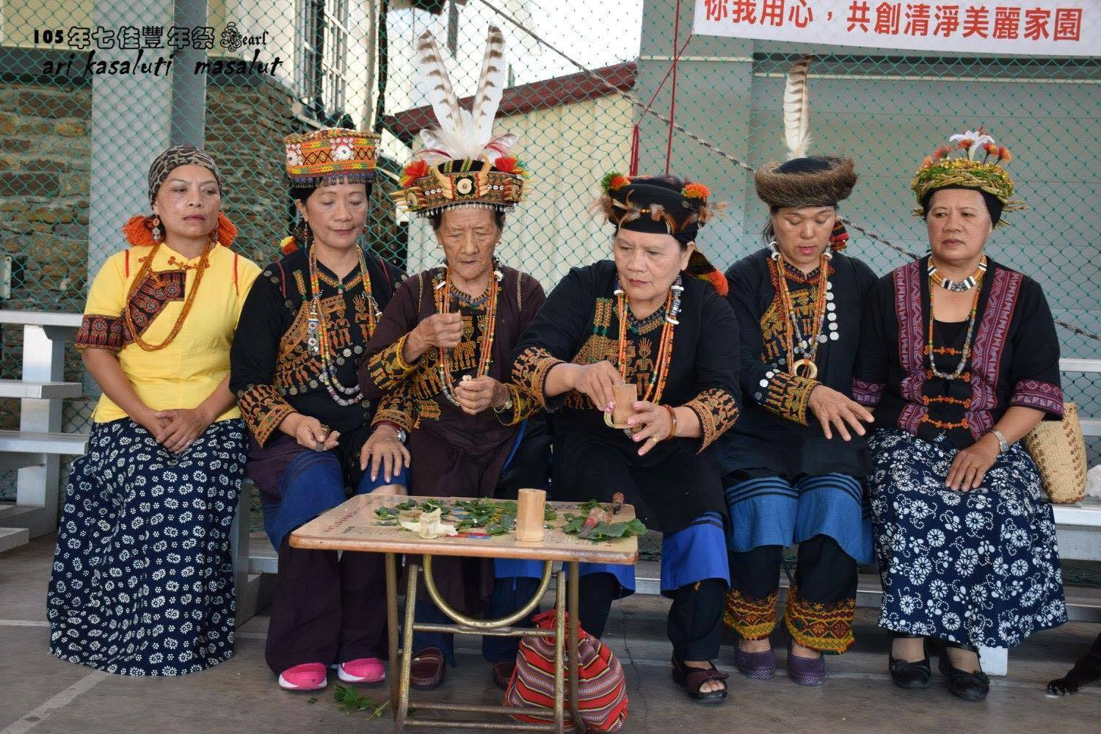
神秘的巫師信仰
屏北高中
209-馬承軒、謝翊汝
指導老師: 陳來福、古春玲老師

Slide 2
壹、前言

Slide 3
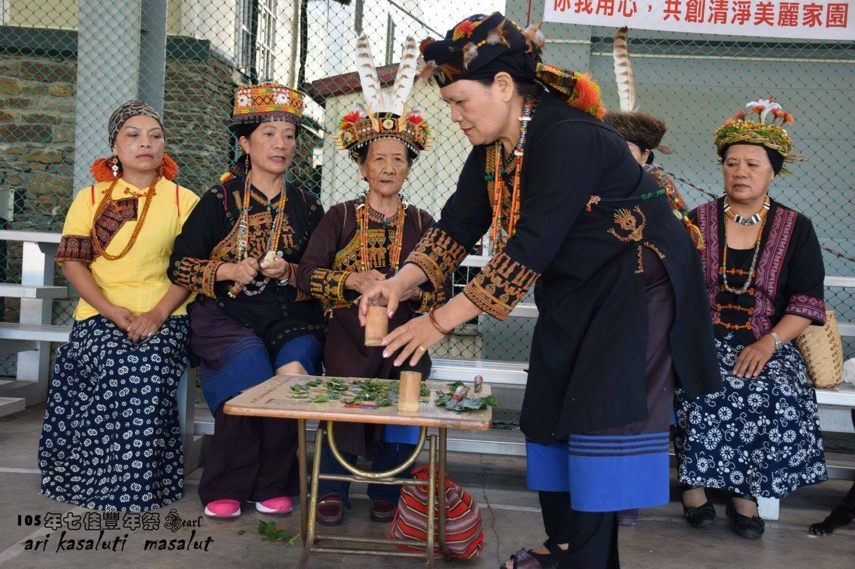
一、研究動機
傳統的信仰在原民部落裡是很重要的，在許多傳統的儀式及典禮上都能看見巫師的身影，他們嘴裡念念有詞，手上的榕樹葉子沾著碗裡的米酒，揮灑在土地上，為即將開始的活動向祖靈們祈求著平安。
而巫師對部落的影響是什麼?當巫師需要哪些條件? 巫師是如何揀選的? 總總這些疑問都等著我們探討。

Slide 4
二、研究目的
（一）了解原民部落裡巫師的揀選制度。
（二）了解原民部落裡巫師的重要性及影響力。
（三）找到維護原民部落裡巫師漸漸沒落的傳統
信仰。

Slide 5
三、方研究法
（一）文獻探討：參考部落文獻並蒐集網路資料。
（二）田野調查：進入部落裡訪問部落耆老。

Slide 6
貳、正文

Slide 7
一、原民部落裡巫師的揀選制度
族人若要成巫師必須遵照一些規定：
1、原則上是家中長女
2、家族中必曾有祖先是巫師
3、必是隔代傳承或近親相傳
4、必須為神靈揀選者

Slide 8
二、巫師的重要性及影響力
排灣族的 palisi（傳統祭儀），起源於 tjagaraws（排灣族創始祖靈）及saljemedj （祭儀創始神），palisi 執行者稱之為 pulingau（巫師）。
pulingau 皆為女姓，隨著祭祀祭儀的種類、目的而呈現不同的內容及方式，其身分來源除由神靈揀選之外，還得經過一連串的考驗，通過考驗後才可勝任此工作。
巫師在在各類祭典儀式中扮演極重要角色，是為族人的醫護者、靈治師。

Slide 9
三、找到維護原民部落裡巫師漸漸沒落的傳統信仰
傳統的信仰也逐漸沒落在各個部落，部落的巫師地位變得極為寶貴。要怎麼去維護這逐漸沒落的信仰呢?
例如:在台東縣達仁鄉為了要復興巫師、祭司的文化，成立了一所「大祭司學校」請了東排灣朱連金擔任祭司學校的老師，每位學員都要經過祖靈請示才能入學當見習巫師。

Slide 10
參、結論

Slide 11
肆、研究心得

Slide 12
伍、引註資料
http://www.shs.edu.tw/works/essay/2012/11/2012111316211434.pdf
http://blog.xuite.net/y53k739/twblog/146340673-%E5%8F%B0%E6%9D%B1%E6%9C%89%E5%80%8B%E5%A4%A7%E7%A5%AD%E5%8F%B8%E5%AD%B8%E6%A0%A1+%E5%B0%88%E9%96%80%E6%95%99%E5%B7%AB%E8%A1%93
http://paperupload.nttu.edu.tw/download.php?sn=2126

